Slide 1
공공 데이터 분석 실습 프로젝트
-한국 복지 패널 데이터 이용한 3가지 문제
공상균

Slide 2
1. 연령대 별 남녀 수 비교
변수 : h10_g3 = 성별, h10_g4= 출생년도
성별 변수의 숫자코드를 문자형으로 변경
-> 1 = ‘male’ , 2 = ‘female’ , 나머지 = NA
연령대를 구하기 위해 2019 – 출생년도 + 1 값을 구해 파생변수 age 추가
Age를 토대로 0~29, 30~59, 60~ 으로 나눔

Slide 3
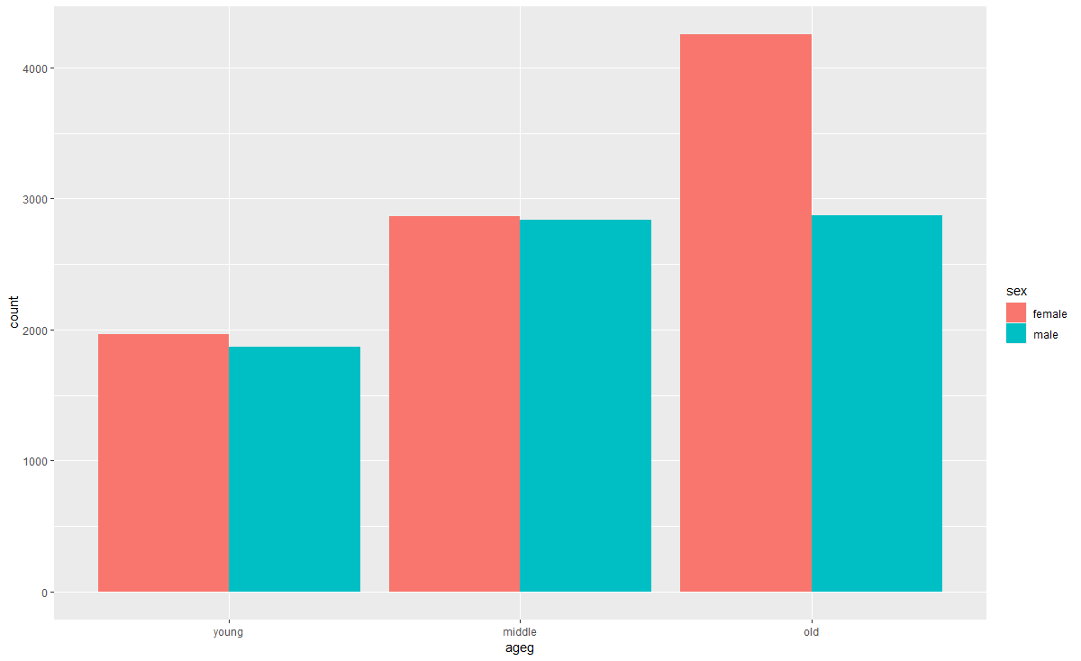
1. 연령대 별 남녀 수 비교 - 결과
초년과 중년의 남녀 비율이 비슷하고 노년의 비율은 여성이 높다.
그래프 결과 남성의 수명이 비교적 짧은 것을 알 수 있다.

Slide 4
2. 지역/연령대 별 이혼율
변수 : h10_g4 = 출생년도 , h10_reg7 = 지역코드, h10_g10 = 혼인상태
연령대를 구하기 위해 2019 – 출생년도 + 1 값을 구해 파생변수 age 추가
Age를 토대로 0~29, 30~59, 60~ 으로 나눔
숫자 형인 지역 코드를 문자형으로 변경
혼인상태 변수에서 결혼과 이혼을 제외한 나머지 값들 결측 처리
연령대 별 지역 별 이혼율을 구하기 위해 연령대, 지역 별로 그룹을 지정하고 이혼율 계산
결혼과 이혼이 적은 초년을 제외하고 중년 노년의 이혼율을 지역별로 출력

Slide 5
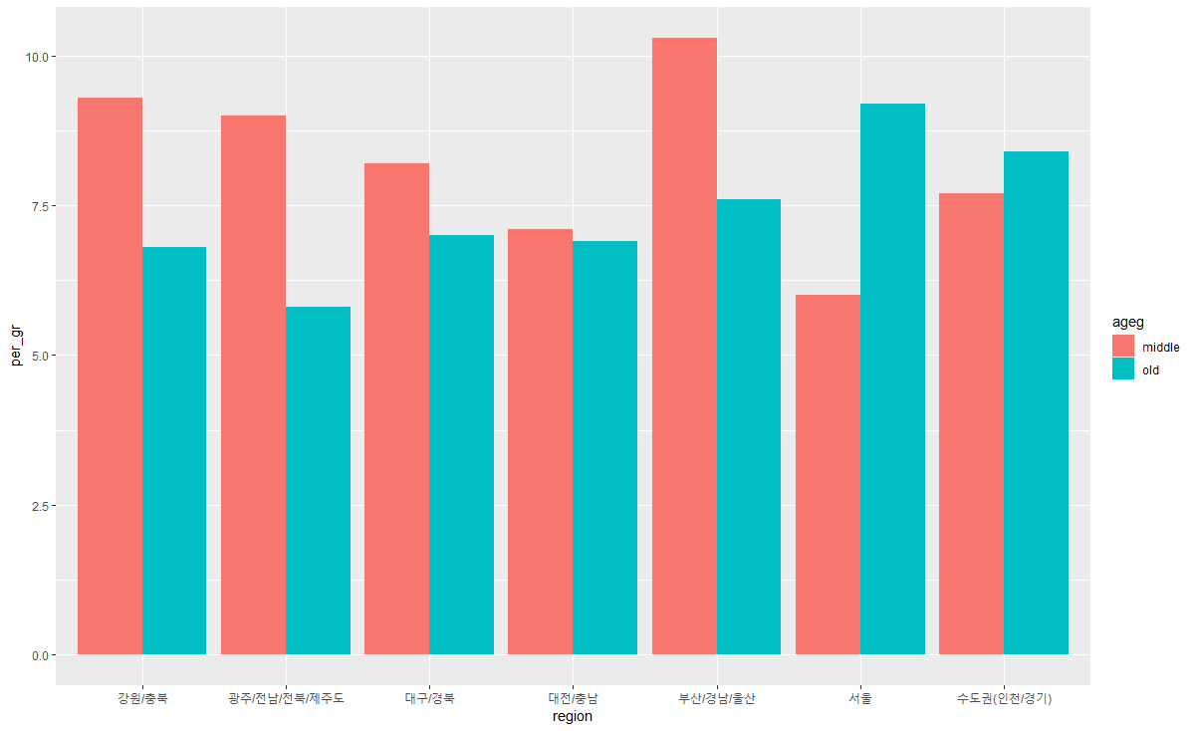
2. 지역/연령대 별 이혼율 - 결과
서울 + 수도권은 노년에 이혼율일 높은 반면 그 이외 지역은 중년 이혼율이 높다.

Slide 6
3. 최종 학력에 따른 임금 평균
변수 : p1007_3aq1 = 최종학력 , p1002_8aq1 = 임금
최종학력에 따른 임금 평균을 비교하기 위해 최종 학력 변수 별로 데이터 프레임을 새로 만듬
각각의 최종학력 별 데이터 프레임 들의 이상치를 확인하여 제거
Bind_rows() 함수를 이용하여 나눴던 데이터프레임들을 합친다.
결측치를 제외하고 최종학력이 낮은 순으로 출력한다.
최종학력별 이상치를 제거하지 않으면 그래프 값이 다르게 나온다.

Slide 7
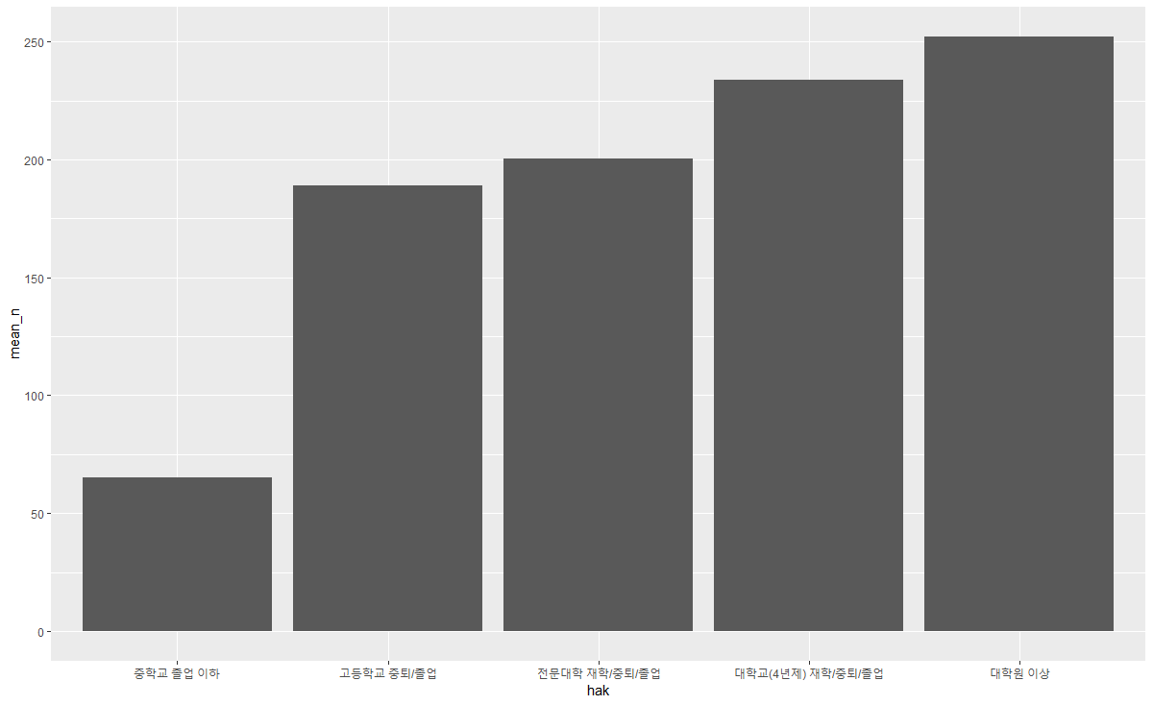
3. 최종 학력에 따른 임금 평균 - 결과
최종 학력이 높을 수록 임금의 평균이 높은 것을 알 수 있다.

